Slide 1
HIGIENE OCUPACIONAL
MARIO SEPÚLVEDA FUENTES
Consultor en Higiene Ocupacional

Slide 2
FACTORES DE RIESGOS DEL TRABAJO
Seguridad Industrial
De condiciones materiales del entorno físico y manejo de energía
Higiene
Industrial
De condiciones del ambiente de trabajo
Ergonomía
De características de la tarea
Psicología laboral
De organización del trabajo

Slide 3
Prevención de riesgos Laborales
Seguridad laboral
Higiene Industrial
Ergonomía
Accidentes del Trabajo
Enfermedades profesionales
Derivadas de exposición a agentes
Lesiones y enfermedades musculo-esqueléticas y de salud mental

Slide 4
¿Qué es la higiene industrial?
"La Higiene Industrial es la disciplina que se dedica a la previsión, el reconocimiento, la evaluación y el control de los riesgos que se dan en el lugar de trabajo y que pueden afectar desfavorablemente a la salud, el bienestar y la eficiencia de los trabajadores".

Slide 5
¿Qué es la higiene industrial?
La American Industrial Hygiene Association, (Asociación Americana de Higiene Industrial), la define como "la técnica dedicada al reconocimiento, evaluación y control de aquellos factores ambientales que surgen en el lugar de trabajo y que pueden causar molestias, daños a la salud o importante disconfort o ineficiencia entre trabajadores"

Slide 6
¿Qué es la Salud?
“La salud es un estado de completo bienestar físico, mental y social, y no solamente la ausencia de afecciones o enfermedades.”
Organización Mundial de la OMS (1948)

Slide 7
¿Qué es la Salud Ocupacional?
La Organización Mundial de la Salud (OMS) define la Salud Ocupacional como una actividad multidisciplinaria que promueve y protege la salud de los trabajadores.

Slide 8
Relación entre Higiene Industrial y Medicina del Trabajo
Higiene Industrial: Evalúa y Corrige las condiciones ambientales
Medicina del Trabajo: Controla y Vigila el estado de salud del trabajador
Determinar la respuesta del trabajador a su ambiente de trabajo
Correlacionar las enfermedades del trabajador en áreas potencialmente peligrosas
Realizar ensayos para determinar si las funciones normales del organismo han sido dañadas.
Proporcionar al Trabajador asesoramiento sobre riesgos a su salud
Selección de Trabajadores

Slide 9
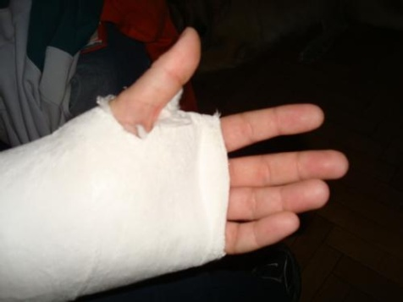
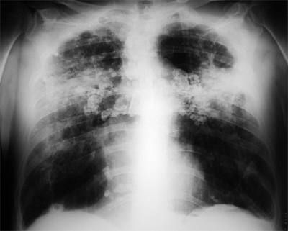
Accidentes del trabajo y enfermedades profesionales
El Accidente de Trabajo, corresponde a los daños o lesiones que el trabajador sufre por consecuencia del ejercicio del trabajo que ejecute. Se caracteriza porque se presenta de forma inesperada y causa una lesión de tipo traumático y de carácter prácticamente instantáneo
La Enfermedad Profesional, es una alteración o pérdida de salud que experimenta el trabajador y que tiene su origen en las condiciones ambientales a las que está expuesto de forma continuada en su puesto de trabajo.
Puede presentarse después de varios años de exposición.

Slide 10
Enfermedad Profesional

Slide 11
Enfermedad Profesional

Slide 12
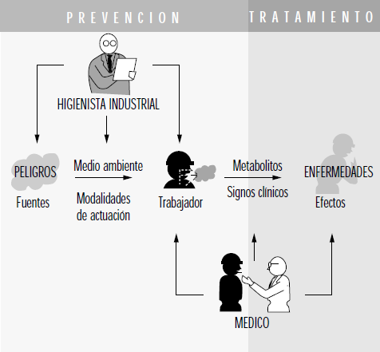
Enfermedad Profesional

Slide 13
Factores que Intervienen en la Generación de una Enfermedad Profesional
Que la naturaleza del contaminante desarrolle una acción toxica en el organismo.
Que exista una determinada magnitud o concentración en el ambiente en que se desarrolla el trabajo.
Que actué durante un determinado periodo de tiempo.
Susceptibilidad individual de cada trabajador

Slide 14
Discusión
“Inhalación de monóxido de carbono por mala combustión en un proceso industrial".
Puede provocar:
¿Accidente o enfermedad?

Slide 15
Factores de riesgo ambiental
Exposición a :
Agentes Químicos (todas las sustancias químicas en diferentes estados Gas, Líquido o Sólido)
Agentes Físicos
Ruido y vibraciones
Radiaciones ionizantes y no ionizantes
Iluminación
Condiciones higrométricas
Presiones anormales
Agentes biológicos
Organismos vivos (Hongos, protozoos, bacterias, virus, etc.)
Derivados animales (pelos, plumas, excrementos, enzimas animales etc.
Derivados vegetales (Polvo vegetal, polen, esporas, enzimas vegetales etc.)

Slide 16
Etapas de la Higiene Industrial
Identificación de los agentes de riesgo
Evaluación del riesgo
Control del riesgo

Slide 17
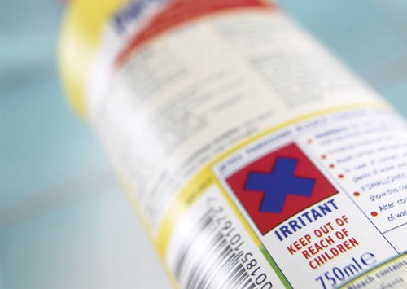
Identificación del agente de riesgo
El primer paso o primera fase del proceso es la identificación del factor (o conjunto de factores) que está provocando un daño o que tiene peligro potencial sobre la salud del trabajador

Slide 18
Identificación del agente de riesgo

Slide 19
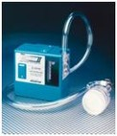
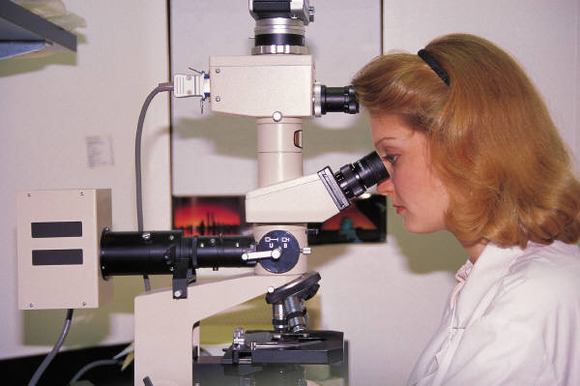
Valoración de exposición
En el lugar de trabajo
Parte 1
Fase de medición o Monitoreo
Parte 2
Fase de valoración

Slide 20
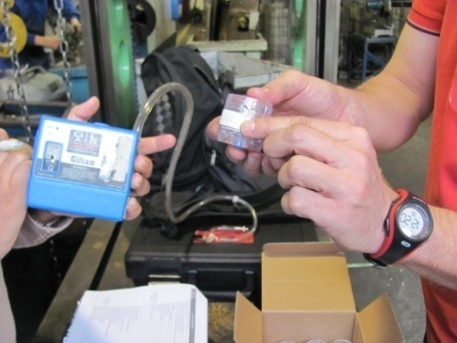
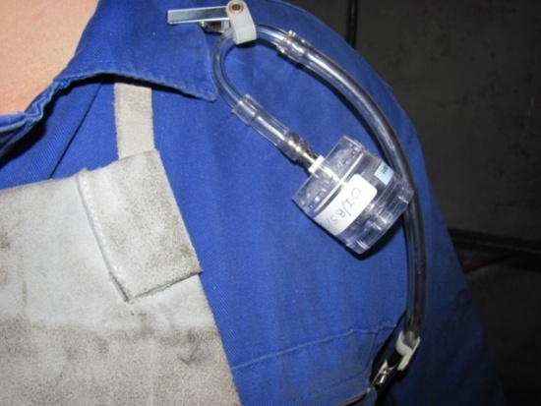
Valoración de exposición
En el lugar de trabajo
Valor Límite establecido en la legislación
Comparar
Los valores obtenido de un monitoreo (agente químico, físico o biológico) se comparan con el estándar definido por la legislación o la organización cuando éstos últimos son más exigentes

Slide 21
Control de los factores de riesgo
Actuaciones posibles
Medidas de ingeniería: Actuaciones sobre el proceso, maquinaria, instalaciones
Prácticas de Trabajo: hábitos, métodos,
Medidas administrativas . control de tiempos de tiempo de trabajo, rotaciones de personal,
Protección personal aislamiento del trabajador del agente contaminante

Slide 22
Eficacia de las medidas de control de riesgo químico
Medidas para controlar el Riesgo
Acciones sobre el Trabajador
Acciones sobre el ambiente laboral
Acciones sobre la fuente o proceso
Deben priorizarse las medidas sobre la fuente que generan los contaminantes químicos, luego sobre el ambiente y finalmente, cuando lo anterior no sea posible, acciones sobre el trabajador

Slide 23
Ejemplos de Medidas
Posible sustitución de materiales de por los menos peligrosos
Posible rotación puestos de trabajo
Información y formación a los trabajadores
Programa de mantenimiento y limpieza periódico
Ventilación
Implantar sistema de extracción localizados.
Mejorar ventilación general forzada
Programa de Elementos de Protección Individual
Aislación de puestos de trabajo
Encerramiento de procesos
Humectación en la generación de polvo

Slide 24
Valores Límites Permisibles
Con el objeto de realizar la valoración y posteriormente adoptar una u otra medida de control, los países han determinados valores límites que no deben ser sobrepasados ya sea en la jornada laboral, en un período corto o en ningún instante.
Tales valores llamados límites permisibles son determinados en base a información científica sobre efectos en salud. Se revisan por comisiones de expertos en toxicología, higiene industrial, medicina laboral, epidemiología.
Los valores límites permisible NO REPRESENTAN valores exactos que separan nivel seguro de nivel de riesgo

Slide 25
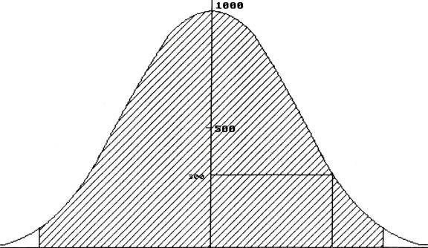
Valores Límites Permisibles
Se debe recordar que el comportamiento de los efectos la salud de una población expuesta a un tóxico tiene una distribución probabilística, por tanto bajo los niveles del límite permitido nadie puede asegurar que no habrán algunos enfermos

Slide 26
Esquema para el reconocimiento, valoración y control de factores de riesgo
Agente de riesgo
Identificación
Monitoreo
Situación
NO peligrosa
Valoración
Situación
peligrosa
Control periódico
de situación
Aplicación de medidas correctoras
Criterios de Evaluación

Slide 27
Gestión en Higiene Industrial
Selección Unidad
Seguimiento
Intervención
Identificación
Evaluación

Slide 28
Bases de un programa de Higiene Industrial
Cuantificar los factores de riesgo físico, químico y biológico específicos para cada puesto de trabajo, teniendo en cuenta su potencial agresividad para los trabajadores.
Estimar de manera cuantitativa la exposición de los trabajadores a los parámetros higiénicos que correspondan
Establecer bases de dato de información sobre identificación y monitoreo de agentes
Planificar las acciones de vigilancia epidemiológica.
Establecer asociaciones entre riesgo a la exposición y efectos en la salud.

Slide 29
Bases de un programa de Higiene Industrial
Establecer medidas de protección colectiva frente a los riesgos encontrados.
Justificar de acuerdo a la información técnica la selección del equipo de protección personal que deben usar los trabajadores para la exposición de los agentes identificados.
Establecer un el plan de acción que contendrá las sugerencias y orientaciones sobre medidas priorizadas de acuerdo a riesgo para la mejoría del ambiente de trabajo considerando la totalidad de los trabajadores, sean directos de la empresa o de empresas contratistas.
Proponer planes de vigilancia permanente de estos factores de riesgo.

